Slide 1
GAMES102课程 作业7批改总结
2020/12/13

Slide 2
提交作业情况总览
实际提交：17份
本次作业：
极小曲面的全局方法：边界固定，求解方程组
曲面参数化：边界映射到平面，求解方程组
实现情况：
Utopia ：6人
Python：1人（taichi ）
C++其他环境：9人（libigl:2,uareal:1,opengl:1）
1人提交空压缩包

Slide 3
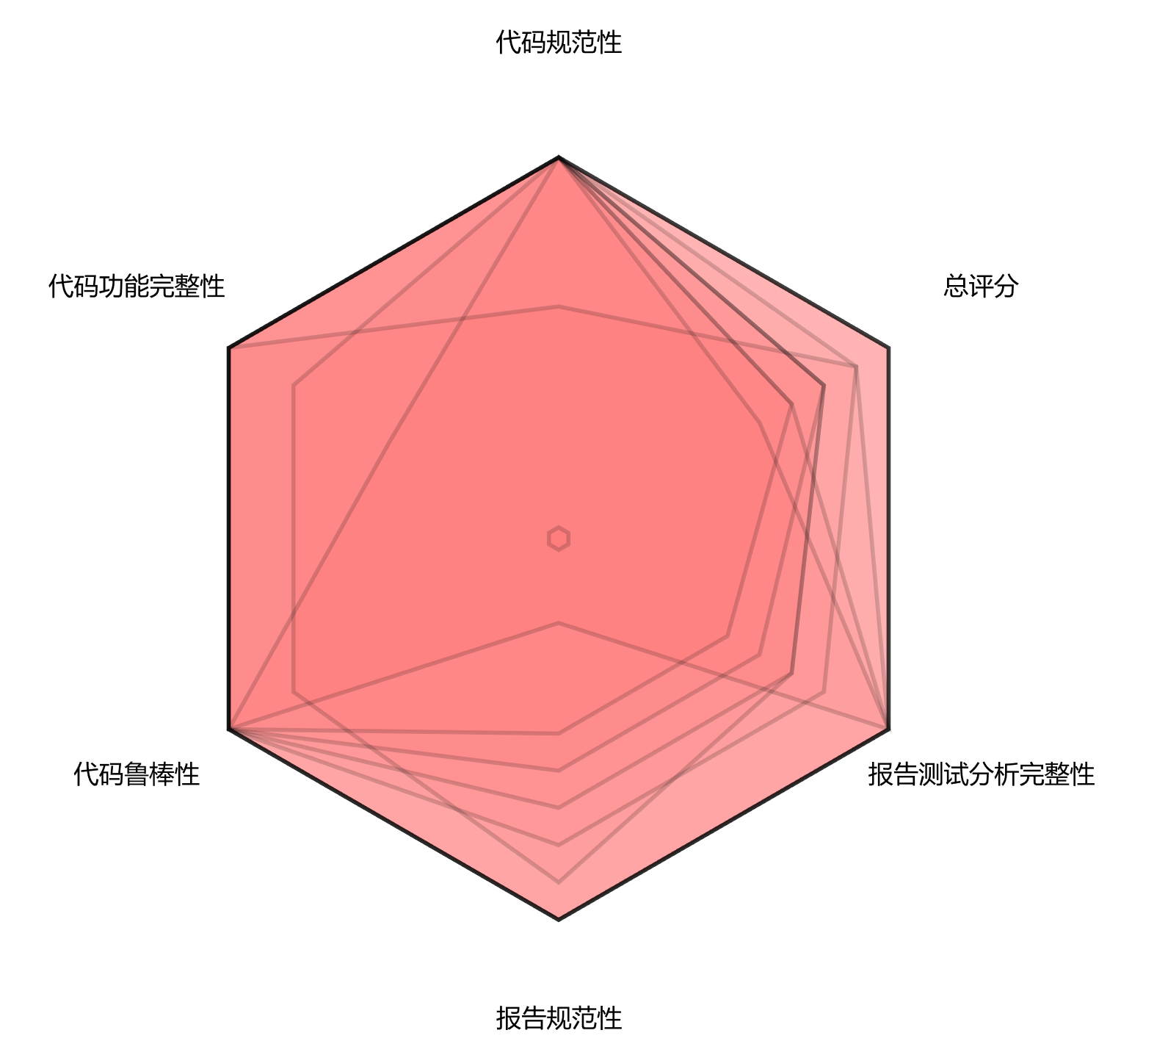
总览：提交的完成情况较好

Slide 4
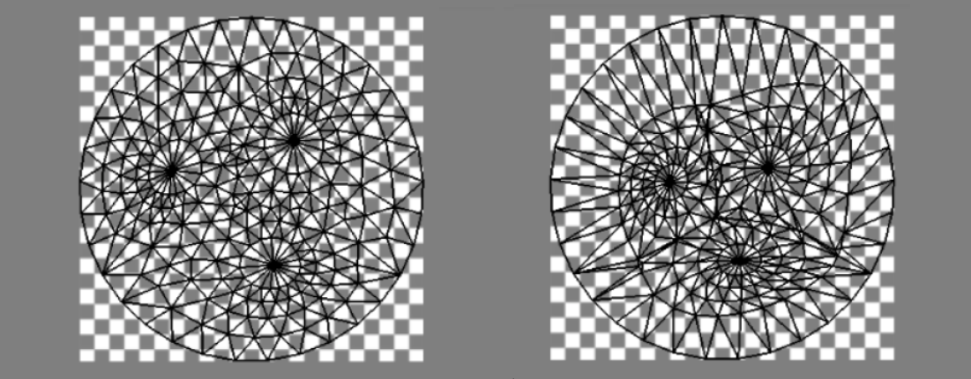
参数化（venitable）
uniform (左) ,cotangent (右)

Slide 5
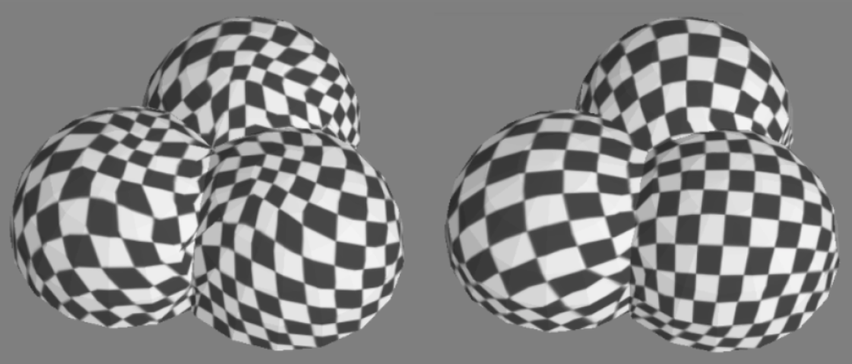
参数化（venitable）
uniform (左) ,cotangent (右)

Slide 6
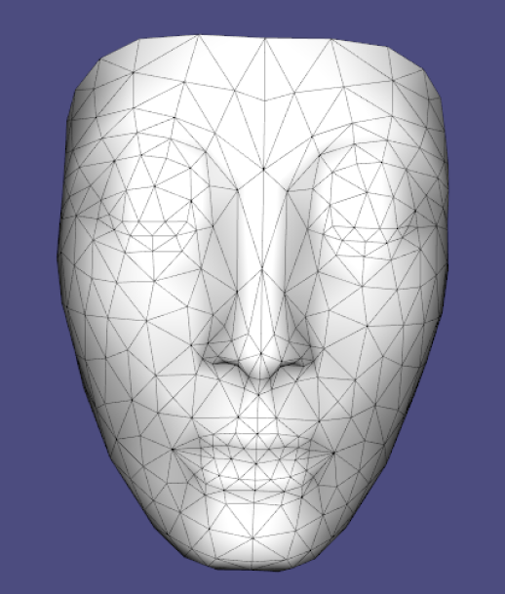
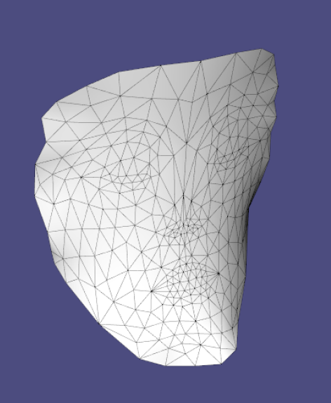
极小曲面的全局方法（ Tan_Morgan ）

Slide 7
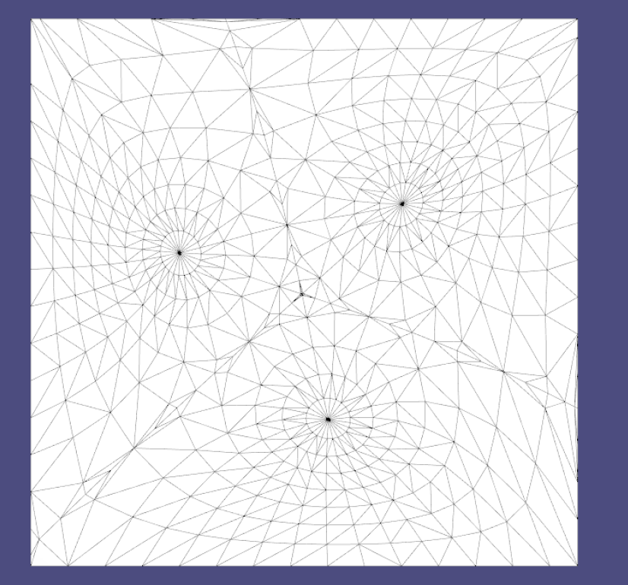
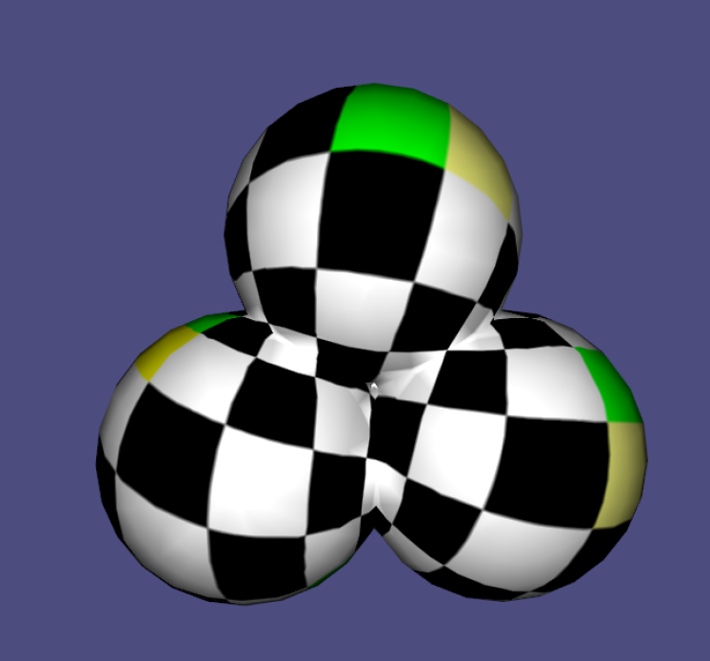
参数化（ Tan_Morgan ）

Slide 8
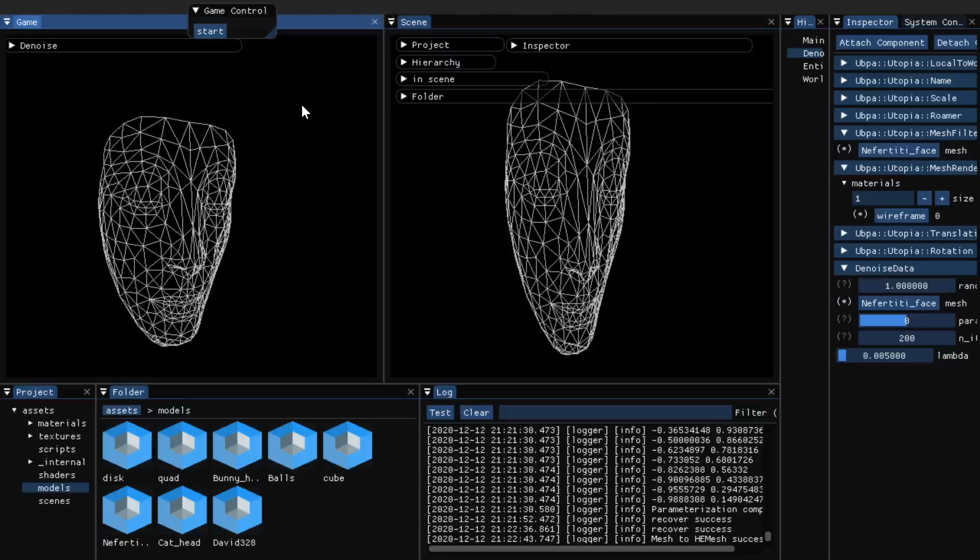
极小曲面全局法+参数化演示（王晨）

Slide 9
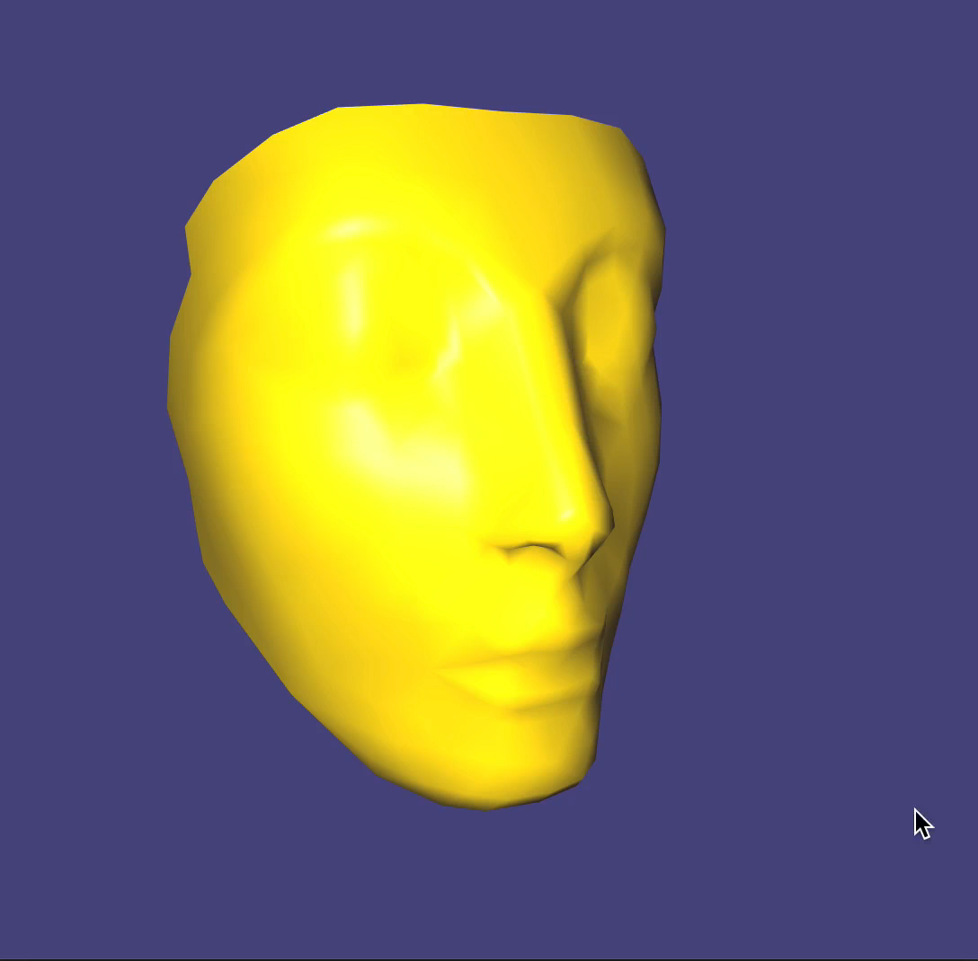
极小曲面全局法+参数化演示（马玺凯）

Slide 10
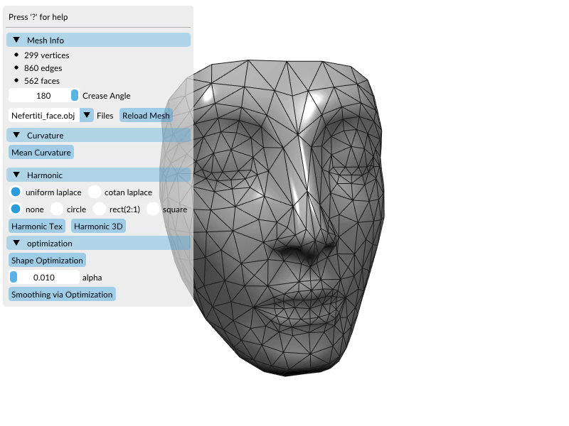
极小曲面全局法+参数化演示（谢聪）

Slide 11
部分优秀作业
优秀代码：
谢聪 、 马玺凯
优秀报告：
LXt、SiZhe 、 王 宸、余畅

